Slide 1
MEDYADA ve MEDYAYLA KADIN OLMAK
PROF.DR.ÇİLER DURSUN
Ankara üniversitesi iletişim fakültesi
Cdursun@ankara.edu.tr

Slide 2
CİNSİYETÇİLİK VE SÖYLEMİ
Cinsiyetçilik; kadını toplumda ikincil ve aşağı durumda gösteren bütün tutum,davranış ve etkinlikler ile;
Bunları yeniden üretmek için kurumsal ve ideolojik kaynakların kullanılmasıdır.
Cinsiyetçi Söylem: Kadınlık ve erkeklik durumunu, insan yaşamının toplumdan ve kültürden gelen sabit bir özelliği olarak gören ve bu sabitlemeyi de kadını erkek karşısında doğuştan gelen zayıflık, duygusallık, irrasyonalite vb…olumsuz öğelerle özelliklendirerek yapan söylemdir.

Slide 3
Cinsiyetçi söylem, bir eşitsizlik söylemidir.
Kadın ve erkeğin birbirinden farklarının, erkeğin toplumsal iktidarını kuracak ve pekiştirecek tarzda tanımlanmasıyla işler
Sözkonusu farklar, doğuştan gelen dönüştürülemez, değiştirilemez ve yeryüzünün erkek egemen tarzda düzenlenmesine yol açan kökensel farklar haline getirilir
Böylelikle kadınlık ve erkeklik rolleri, farklara dayalı olarak çerçevelenir.
Varolan toplumsal düzenin erkek egemen yapısı doğallaştırılır, meşrulaştırılır.
Eril cinsiyetin egemenlik uygulama rejimi olan ataerkillik, yeni kuşaklar tarafından benimsenir.

Slide 4
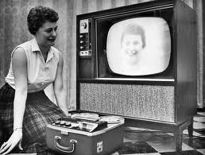
Medyada Kadın Olma Halleri
Temsil edilen ve sunulan içeriğin parçası olmak
I.Dalga feminist hareketin yükseldiği 1970’lerde medyada yer alan kadına ve kadınlığa dair stereotipler incelendi
Çalışan medya profesyoneli olmak
II. Dalga feminist hareketin güçlendiği 1980’lerde kadınların haber kuruluşları başta olmak üzere medyadaki çalışma koşulları ve mesleki pratiklerinin cinsiyetçi boyutları incelenmeye başlandı
İçerikle etkileşen izleyici/okur olmak
III. Dalga feminist harekete paralel olarak kadınların izleyici/okur olarak anlamlandırıcı etkinlikleri araştırılmaya başlandı

Slide 5
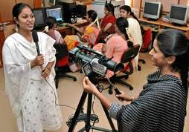
Medya Anlatı Türleri
En eril anlatı haberdir
Kadınların rolleri ritüelleştirilmiştir
Feminist görüşler zırvadır
İtibarlı kaynaklar, erkeklerdir
Erkeklerin erkeklere dünyanın nasıl bir yer olduğunu anlatmasıdır
Eril bir epistemolojiye dayalıdır
Hakikat iddiası monolojiktir

Slide 6
Medya İçeriğinde Kadınlar 1
İradi ve insiyatif sahibi olmayan
Fiziki özellikleri vurgulanan
Toplumsal norm ve değerlerin dışına çıktığında konu haline gelen
Zayıf ve bağımlı bir figür
Hafif kadın/ iyi eş-anne kategorik ayrımına göre yer tutan
Cinselliğinden arındırılan ya da aşırı cinsel yüklemelerle kurulan figürler
Şiddetin nesnesi
Metalaşmış

Slide 7
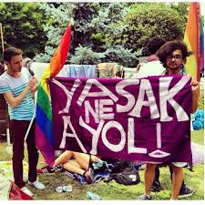
Medya İçeriğinde Kadınlar 2
Mikro çözümlemeler: dilbilgisi öğeleri ve anlam yapılarını sergilemeye dayalı
Genel olarak kadınların temsili değil spesifik konular etrafında temsil sorunları: şiddet, cinsellik, siyaset, din/türban
Erkek imgesi ile karşılaştırmalı çözümlemeler
Farklı toplumsal cinsiyetler (eşcinsel, biseksüel, lezbiyen) çözümleme konusu yapılıyor

Slide 8
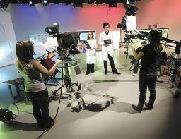
Medya Kuruluşlarında Kadın Çalışanlar
Kurum ve kuruluşlarda çalışan kadınların sayıları ve demografik özellikleri
Ücret ve sosyal güvenlik hakları
Cam tavan etkisi
Kişisel deneyimleri ve toplumsal cinsiyet farkına dayalı ayrımcı anlayışlar ve uygulamalar
Kurum ve kuruluşların çalışma kültürlerinde cinsiyetçi söylemlerin izleri
Hangi haber türlerine kadınların
gönderildiği (moda, sağlık, yaşam
Tarzı, eğitim, yeme-içme)

Slide 9
Medyada Tutunma Stratejileri
Dahil olma: erkeksi iş yapma tarzlarını üstlenme
Feminist: alternatif ses sağlama stratejisi
Geri çekilme: iş yerinden ayrılma, serbest çalışan olma

Slide 10
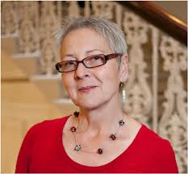
“Gazetecinin cinsiyeti, onun eşitliği öne çıkaran duygu ve görüşleri benimsemesi ya da eşitlikçi pratikleri desteklemesini sağlayacak belirli değerler ve inançlar için herhangi bir garanti vermez”
(Karen Ross, Women At Work, 2001)

